Slide 1

Projektování informačních systémů
Přednáška 8
doc. Mgr. Petr Suchánek, Ph.D.
RNDr. Zdeněk Franěk, Ph.D.

Slide 2
Ganttův diagram
Co je Ganttův diagram?
“Ganttův diagram (Gantt Chart) je prakticky synonymem pro grafické znázornění naplánované posloupnosti činností v čase, které se využívá při řízení projektů nebo programů.”
Je to druh pruhového diagramu pojmenovaný po H. L. Ganttovi, průmyslovém inženýrovi, který byl za první světové války průkopníkem jeho používání.
Ganttovy diagramy se staly běžnou technikou pro prezentaci fází a činností projektové WBS (Work Breakdown Structure)
Na počest přínosu Henryho Gantta je dnes za významný přínos na poli managementu a veřejné služby udělováno Vyznamenání Henryho Laurence Gantta
Notes:
csvukrs

Slide 3
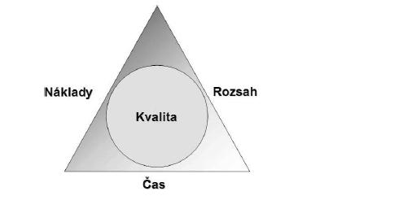
Ganttův diagram
Projektový trojúhelník:
postihuje vzájemnou závislost mezi náklady (cost), tedy celkovou cenou projektu, časem (time), celkovou dobou trvání projektu, a rozsahem (scope), vystihuje celkovou komplexnost projektu.
Ganttův diagram se týká „času“, časového plánování.
Notes:
csvukrs

Slide 4
Ganttův diagram
Popis Ganttova diagramu
Ganttův diagram zobrazuje ve sloupcích (horizontálně) časové období, ve kterém se plánuje.
Podle délky plánovaného projektu se zobrazuje období v odpovídající podrobnosti (roky, měsíce, týdny, dny).
V řádcích (vertikálně) se pak zobrazují dílčí aktivity (někdy nazývány jako úkoly) - tedy kroky, činnosti nebo podprojekty a to v takovém pořadí, které odpovídá jejich logickému sledu v plánovaném projektu (viz též metoda WBS).
Délka trvání dané aktivity je pak vztažena k časovému období.
Notes:
csvukrs

Slide 5
Ganttův diagram
Rozšířená podoba Ganttova diagramu
V rozšířenější podobě pak mohou diagramy ukazovat také návaznosti činností, pomocí lomených šipek nebo čar vedoucích od začátku nebo konce jedné činnosti k začátku nebo konci jiné činnosti
Rozlišujeme 4 druhy vztahů
vztahy start-to-start
start-to-finish
finish-to-start
finish-to-finish
Notes:
csvukrs

Slide 6
Ganttův diagram
Využití Ganttova diagramu
V praxi se používá jednoduchá forma Ganttova diagramu pouze pro grafické znázornění činností v rámci projektu v čase, kterou lze zrealizovat pomocí tabulky v jednoduchých kancelářských aplikacích.
Složitější formu Ganttova diagramu představuje zobrazení různých návazností (kapacitních, věcných, technologických, atd.) mezi jednotlivými aktivitami.
Tento způsob plánování aktivit vyplývá z metody kritické cesty CPM, viz další výklad
Pro takové zobrazení se obvykle používají některé z nástrojů pro podporu řízení projektů.
Notes:
csvukrs

Slide 7
Ganttův diagram
Tabulka Ganttova diagramu a grafické znázornění
Řádky Ganttova diagramu: činnosti, kroky, projekty, subprojekty.
Sloupce Ganttova diagramu: roky, měsíce, týdny, dny, (hodiny).
Adekvátně tomu se vykreslují úsečky s dobou trvání úkolů, resp. činností, do tzv. pruhového grafu
Notes:
csvukrs

Slide 8
Ganttův diagram
Ganttův diagram v MS Project 2016
Zobrazení Ganttův diagram (Gantt Chart) je svisle rozděleno na dvě části.
Levá část je tabulka a připomíná tabulku v aplikaci Microsoft Excel.Také způsob práce je zde v mnoha směrech stejný.
Tabulka je dělena do řádků, do kterých se zapisují úkoly. Tedy platí, že co jeden řádek, to jeden úkol. Každý úkol je označen číslem (ID), které se objeví v záhlaví řádků nalevo a označuje číslo řádku.
Sloupce zobrazují různé informace o úkolech, jako například jejich jméno, dobu trvání nebo datum zahájení či dokončení. Průsečík řádku a sloupce se nazývá pole
Notes:
csvukrs

Slide 9
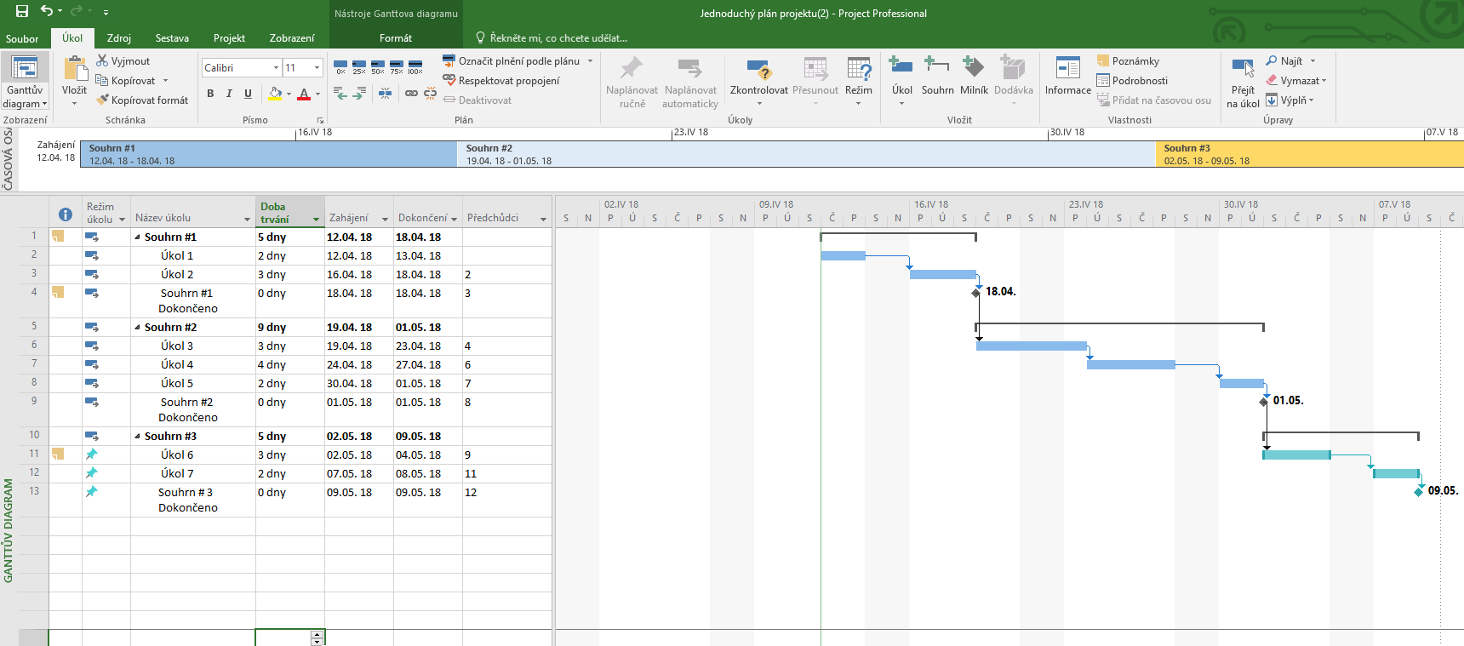
Ganttův diagram
  Ukázka v MS Project 2016 – jednoduchý plán projektu
Notes:
csvukrs

Slide 10
Ganttův diagram
Komentář k předchozí ukázce Ganttova diagramu v MS Project 2016
Pravá část obrazovky ukazuje grafické vyjádření úkolu ve formě modrého pruhu.
V záhlaví tohoto zobrazení v horní části je znázorněna časová osa, jejíž měřítko lze měnit či jinak přizpůsobovat.
Každý úkol je potom zobrazen jako pruh se začátkem, danou dobou trvání a koncem a vazbami s ostatními úkoly.
Vedle pruhu reprezentujícího úkol se zobrazují i další informace, jako například jména zdrojů, jež na úkolu pracují, konečný termín a podobně.
Notes:
csvukrs

Slide 11
Ganttův diagram
Kritéria pro volbu nejvhodnější organizační struktury:
struktura projektu (rozsah problému),
způsob zapojení účastníků projektu,
míra institucionalizace subjektu projektového řízení, právní, ekonomická aj. (např. zvyky) omezení firmy,
potenciál pracovníků,
míra ochoty a schopnost spolupráce účastníků projektu,
úroveň informačního systému účastníků projektu,
dobrá organizační struktura – „ušita na míru“ konkrétního projektu.
Microsoft Project server = Vysoce škálovatelné a flexibilní místní řešení pro řízení portfolia projektů (PPM)
Viz https://products.office.com/cs-cz/project/enterprise-project-server
Notes:
csvukrs

Slide 12
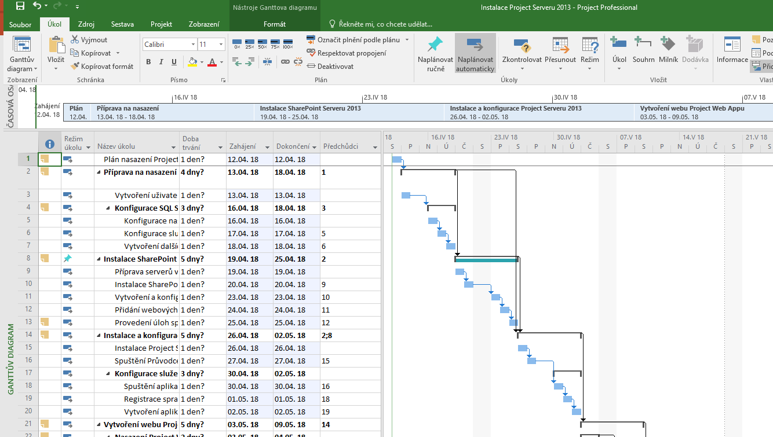
Ganttův diagram
  Ukázka složitějšího Ganttova diagramu pro instalaci MS Project Serveru
Typové řešení v MS PROJECT 2016 při otvírání souboru - šablona
Notes:
csvukrs

Slide 13
Ganttův diagram
Týmová spolupráce v MS Project a sdílení Ganttova diagramu
Každý složitější projekt vyžaduje týmovou spolupráci
Organizační struktura projektu dle rozsahu projektu
Projektování IS a vývoj SW vyžaduje speciální org. strukturu
V každém projektu hraje klíčovou roli hlavní projektový nmanažer
V metodice RUP je popsána ideální org. Strukturu vývojového týmu SW
Manažer projektu, analytici, vývojáři - programátoři,
testéři, implementátoři, správci aplikace
Podrobně viz materiál v pdf „RUP Best Practices dor Softwarer Development Team“ na stránkách www.ibm.com a na elearning portálu
Notes:
csvukrs

Slide 14
Ganttův diagram
Kritická cesta projektu
Projekty mají zpravidla jednu kritickou cestu
Ostatní sekvence úkolů se nazývají nekritické
Nekritické úkoly nemají na rozdíl od kritické cesty přímý vliv na termín dokončení projektu
Zpoždění úkolů na kritické cestě se zcela promítne do prodloužení doby trvání projektu
Kritický úkol má časovou rezervu (prostor pro zpoždění) rovnu nule
V MS Project se kritická cesta zobrazí červeně po zaškrnutí políčka „kritická cesta“ ve menu Formát, karta Styly pruhů
Algoritmy výpočtu viz text „CPM.pdf“ na elearning portále OPF kurzu
Notes:
csvukrs

Slide 15
Ganttův diagram
Ukázkový příklad k řešení vyhledání kritické cesty v MS PROJECT
Zadání ve formě tabulky (činnosti označeny písmeny)
Název úkolu | Doba trvání | Předchůdci
A | 5 týdny | ---
B | 10 týdny | ---
C | 6 týdny | ---
D | 6 týdny | A
E | 1 týden | A
F | 2 týdny | C
G | 5 týdny | C
H | 8 týdny | B,E,F
I | 7 týdny | B,E,F
J | 9 týdny | D,H
K | 7 týdny | D,H
L | 12 týdny | G,I,J
Notes:
csvukrs

Slide 16
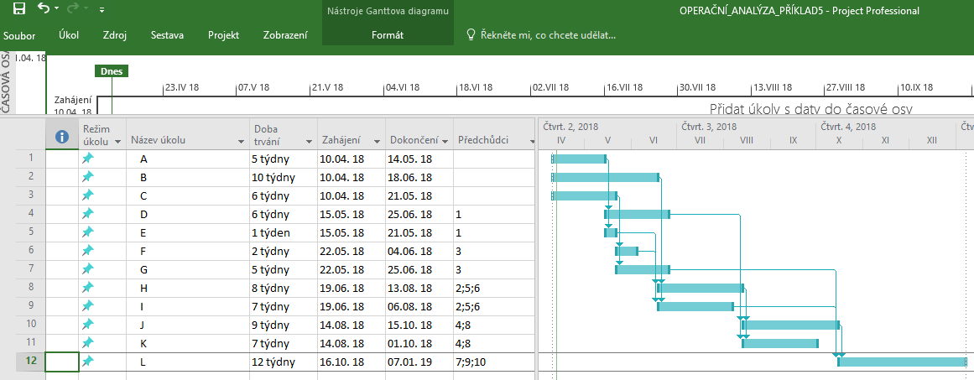
Ganttův diagram
  Příklad – vložení dat do MS PROJECT a Gantt diagram příkladu
Před vkládáním dat nastavit začátek projektu, kalendář a časovou osu
Notes:
csvukrs

Slide 17
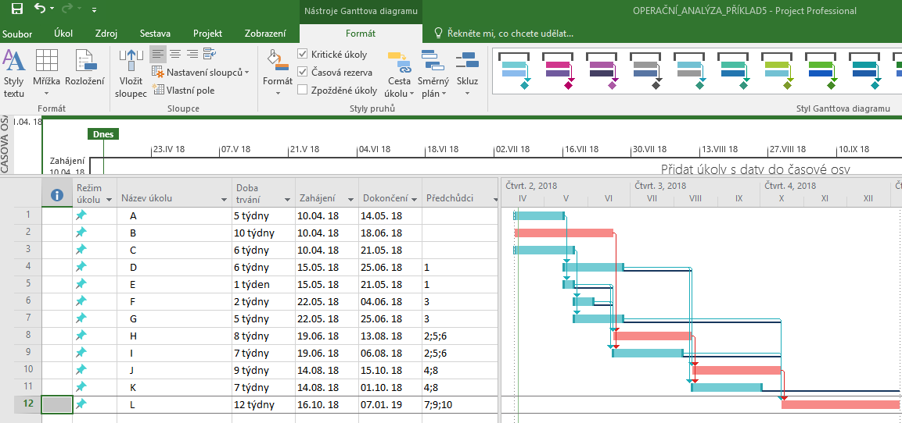
Ganttův diagram
  Příklad – zobrazení kritické cesty a časových rezerv
  V menu Formát, karta Styly pruhů zatrhneme políčka Kritická cesta a Časová rezerva
Kritická cesta červené pruhy a časová rezerva černé přímky
Notes:
csvukrs

Slide 18
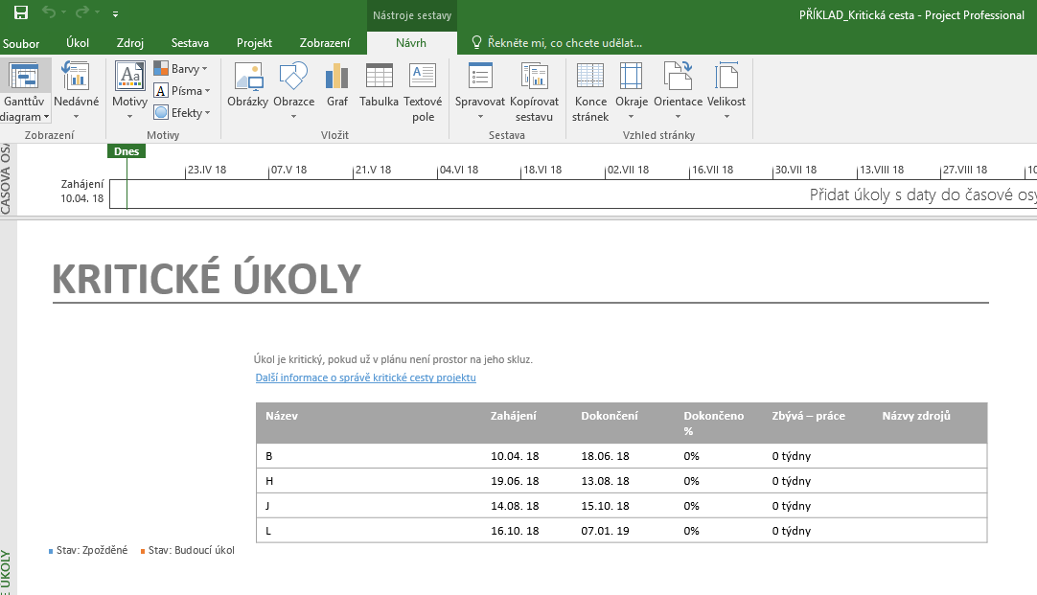
Ganttův diagram
Kritická cesta projektu – ukázka sestavy
Menu Sestavy
Ikona Probíhá
Volba kritické úkoly
Notes:
csvukrs

Slide 19
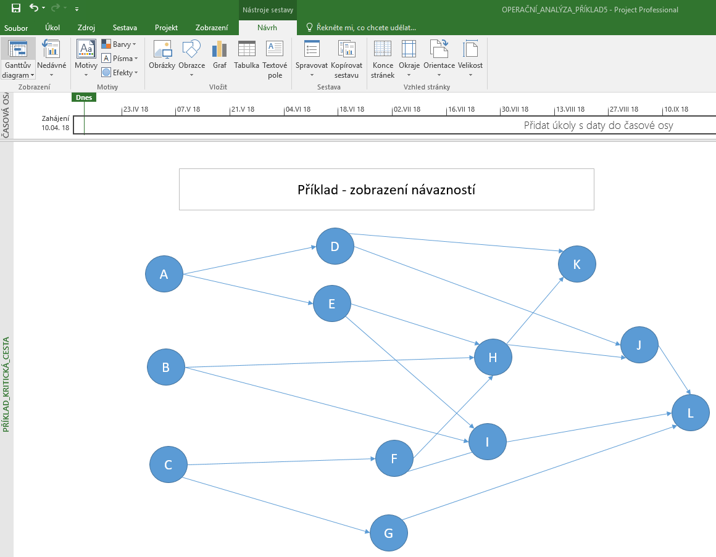
Ganttův diagram
  Využítí sestav Příklad – sestava – kreslení = zachyceny vazby mezi úkolu z příkladu
POZOR – není to síťový graf,
využito nástroje kreslení !
Notes:
csvukrs

Slide 20
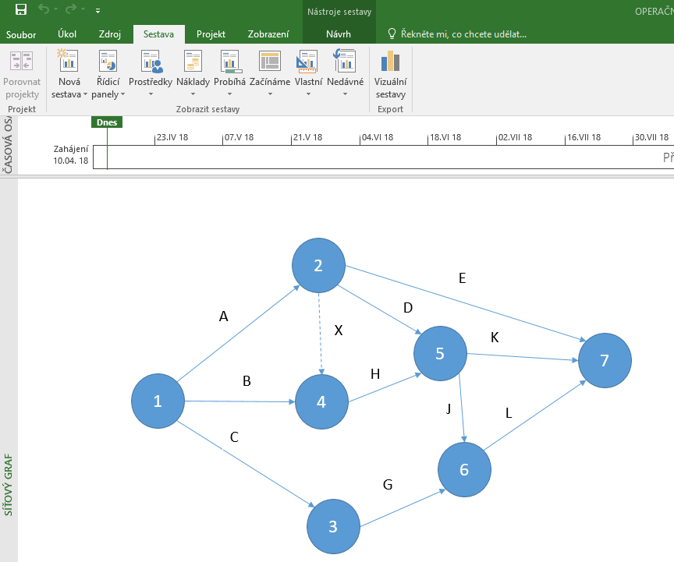
Ganttův diagram
  Příklad – sestava – kreslení = Síťový graf
Notes:
csvukrs

Slide 21
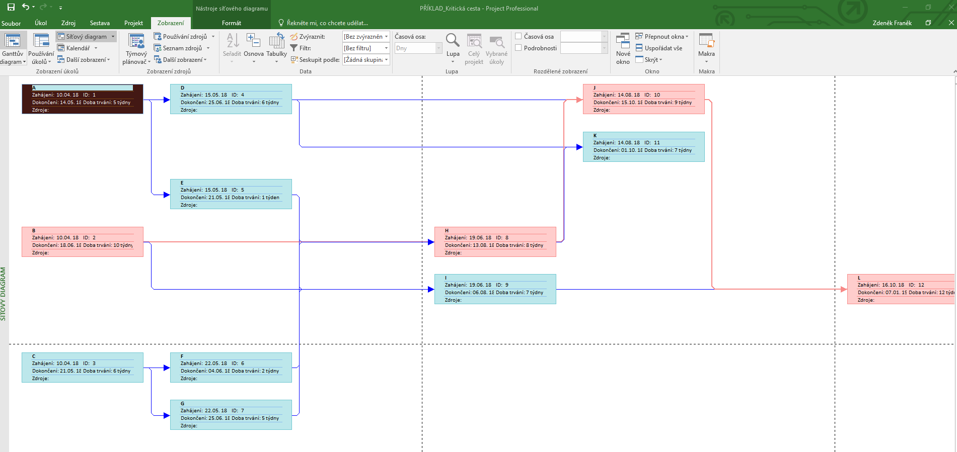
Ganttův diagram
  Příklad kritická cesta – zobrazení Síťový graf v MS PROJECT
Menu zobrazení,
Ikona Síťový graf
Zvolit zaškrtnutím
políčka
Notes:
csvukrs

Slide 22
Ganttův diagram
Úkoly do cvičení
Zobrazte kritickou cestu v příkladu „Můj příští den“, využijte souboru z minulého cvičení
Sestavte harmonogram „Studium manažerské informatiky v navazujícím stupni studia, využijte podkladů z minulého cvičení, zdokonalte tak, že tam budou souběžné úkoly a rezervy
Stanovte kritickou cestu a rezervy
Zobrazte kritické cesty z příkladu ze šablon v MS PROJECT
Vyzkoušejte si nové funkce v menu Sestavy
Opakování Projděte si menu funkce MS PROJECT
Notes:
csvukrs

Slide 23
Děkuji za pozornost
Otázky?

